Slide 1
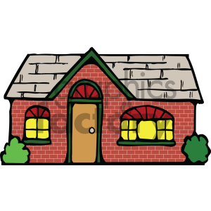
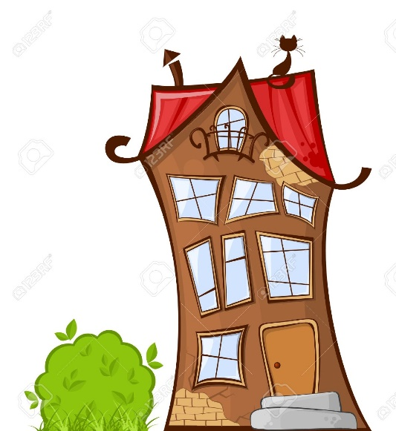
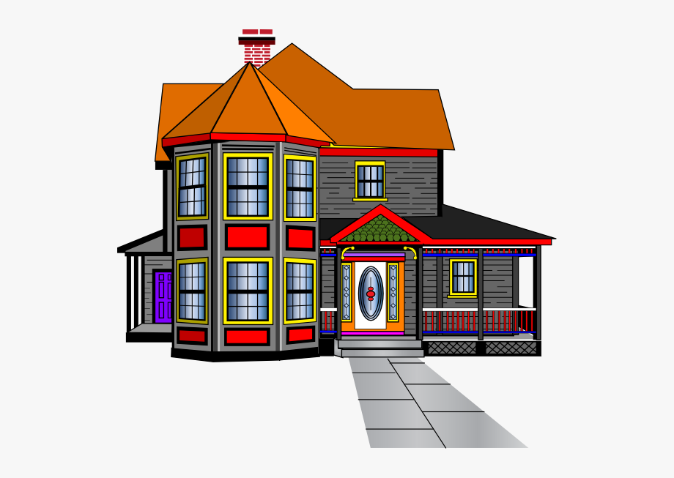
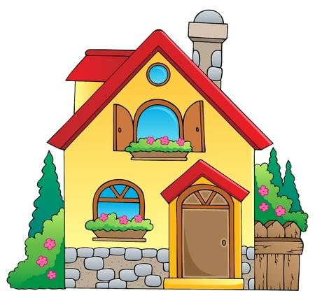
Ma Maison
Décris ta maison

Slide 2
Décris ta maison
J’habite dans une petite maison.

Slide 3
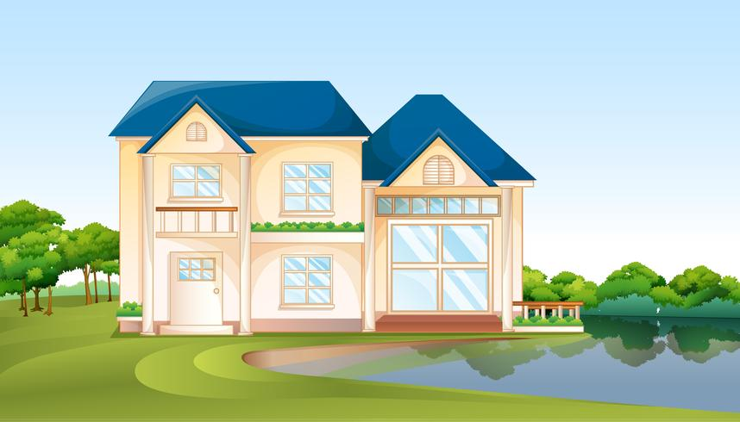
Décris ta maison
J’habite dans une grande maison

Slide 4
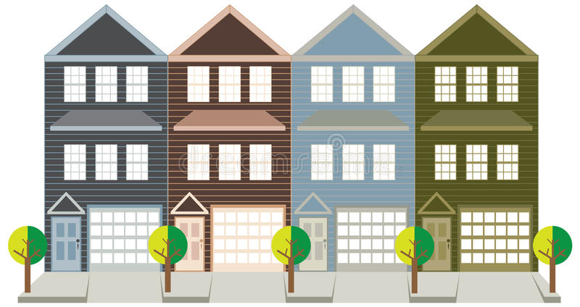
Décris ta maison
J’habite dans une maison jumelle

Slide 5
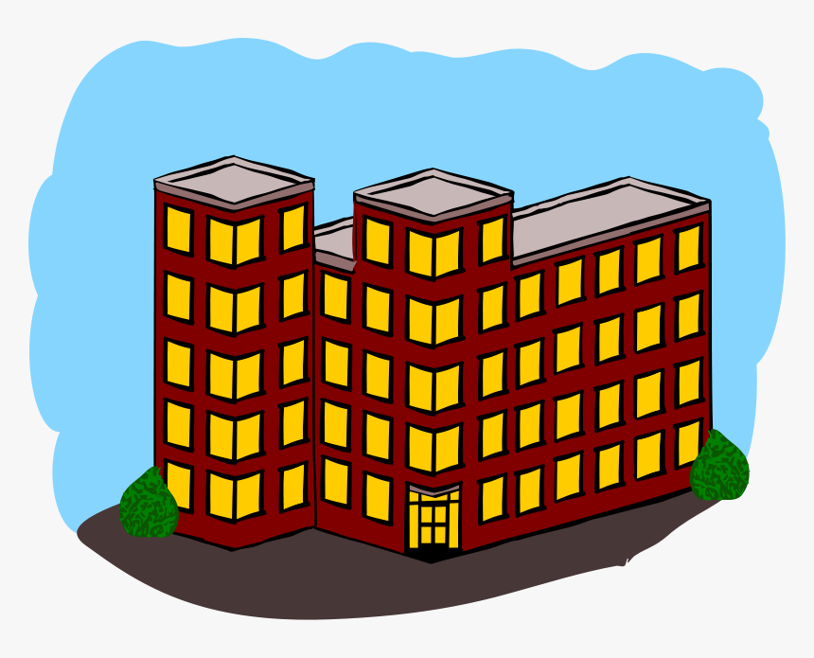
Décris ta maison
J’habite dans un appartement

Slide 6
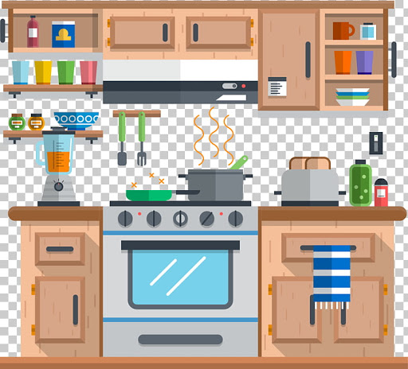
Décris ta maison
Dans ma maison il y a…
In my house there is…
une cuisine
Dans ma maison, il y a une cuisine.

Slide 7
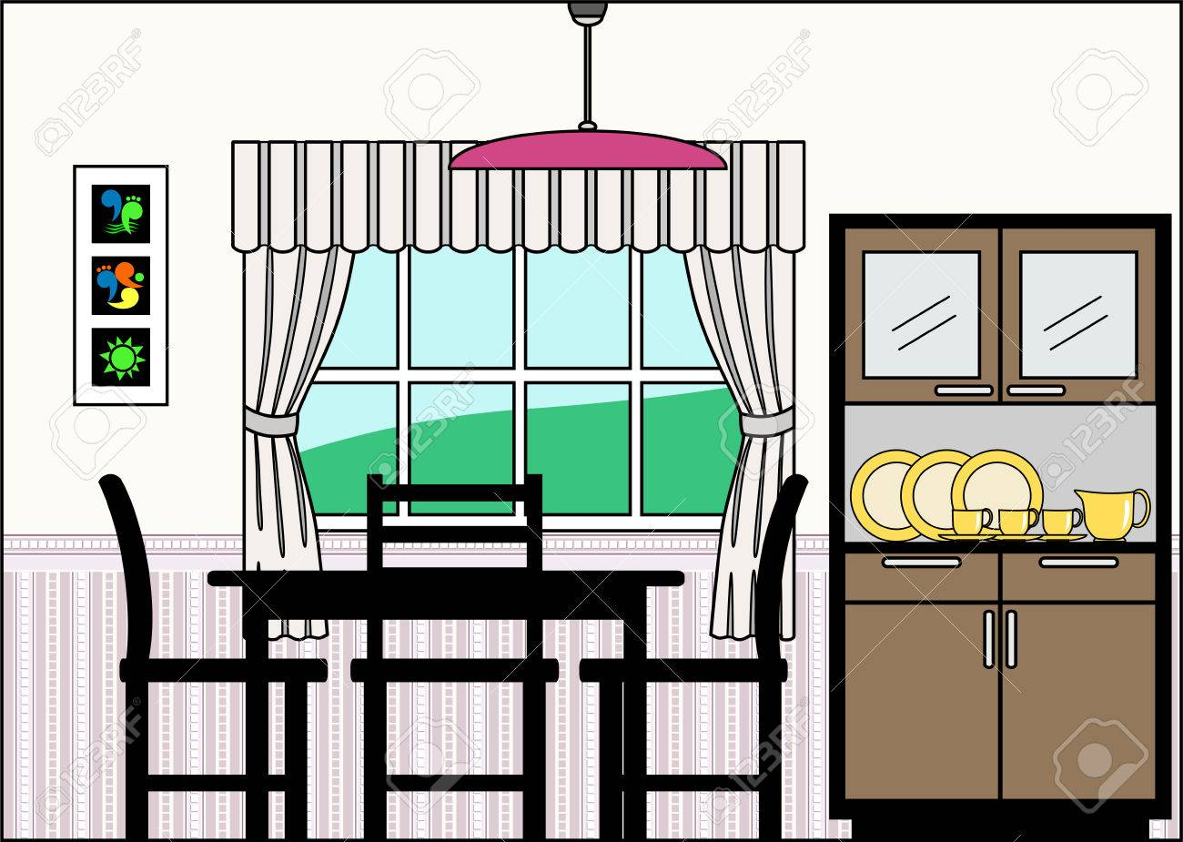
Décris ta maison
Dans ma maison il y a
une salle à manger

Slide 8
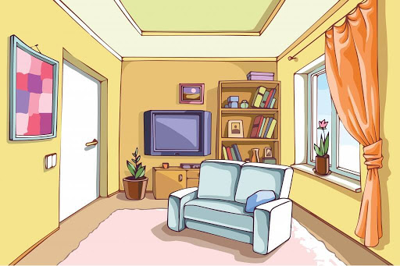
Décris ta maison
Dans ma maison il y a
un salon

Slide 9
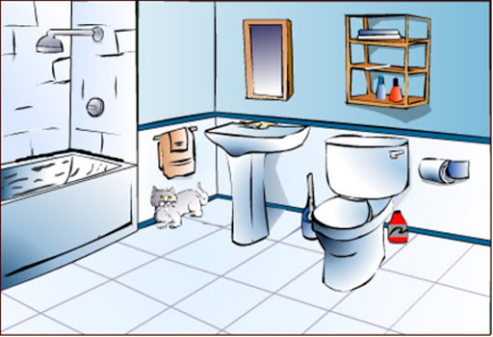
Décris ta maison
Dans ma maison il y a
une salle de bains

Slide 10
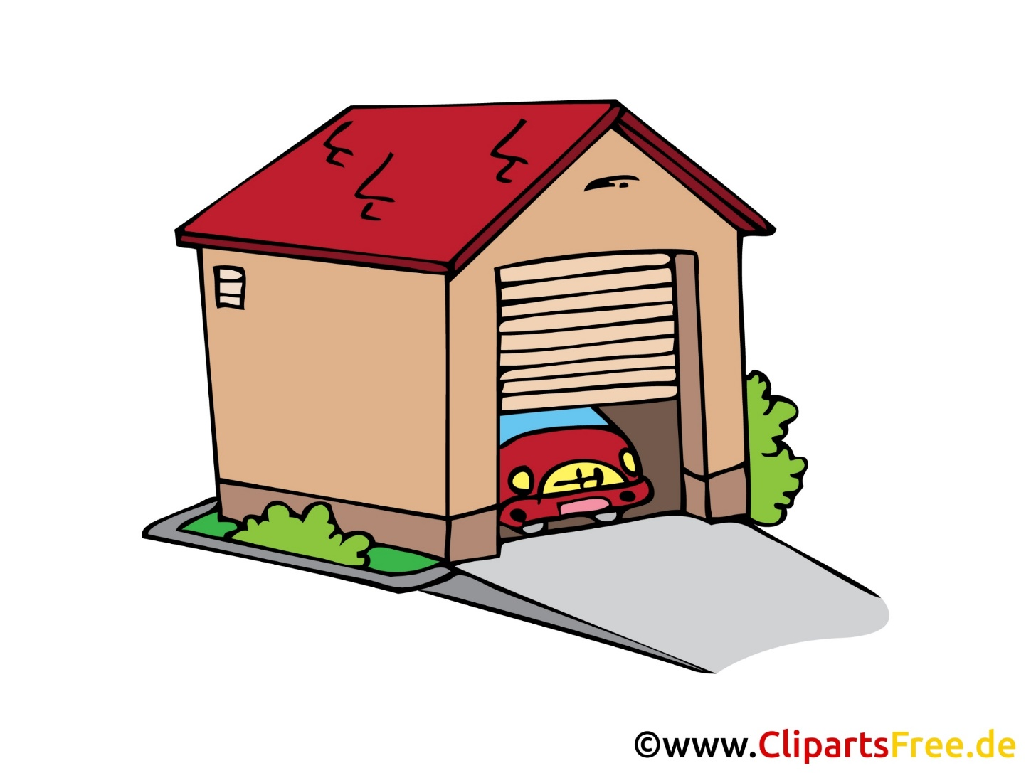
Décris ta maison
Dans ma maison il y a
un garage

Slide 11
Décris ta maison
Dans ma maison il y a
la chambre de mes parents

Slide 12
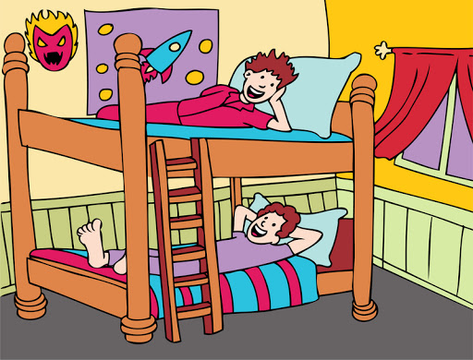
Décris ta maison
Dans ma maison il y a
ma chambre

Slide 13
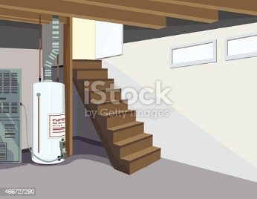
Décris ta maison
Dans ma maison il y a
un sous sol

Slide 14
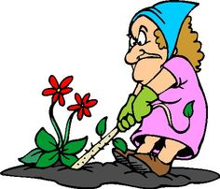
Décris ta maison
Dans ma maison il y a
un jardin

Slide 15
Décris ta maison
Depuis combien de temps tu habites ici?
How long have you been living there?
J’y habite depuis sept ans.
I have been living there for seven years.
J’y habite depuis toujours.
I have been living there always.

Slide 16
Depuis combien de temps tu habites ici?
J’y habite depuis

Slide 17
Choisissez la bonne réponse
J’habite dans une grande maison
J’habite dans une petite maison
J’habite dans un apartment

Slide 18
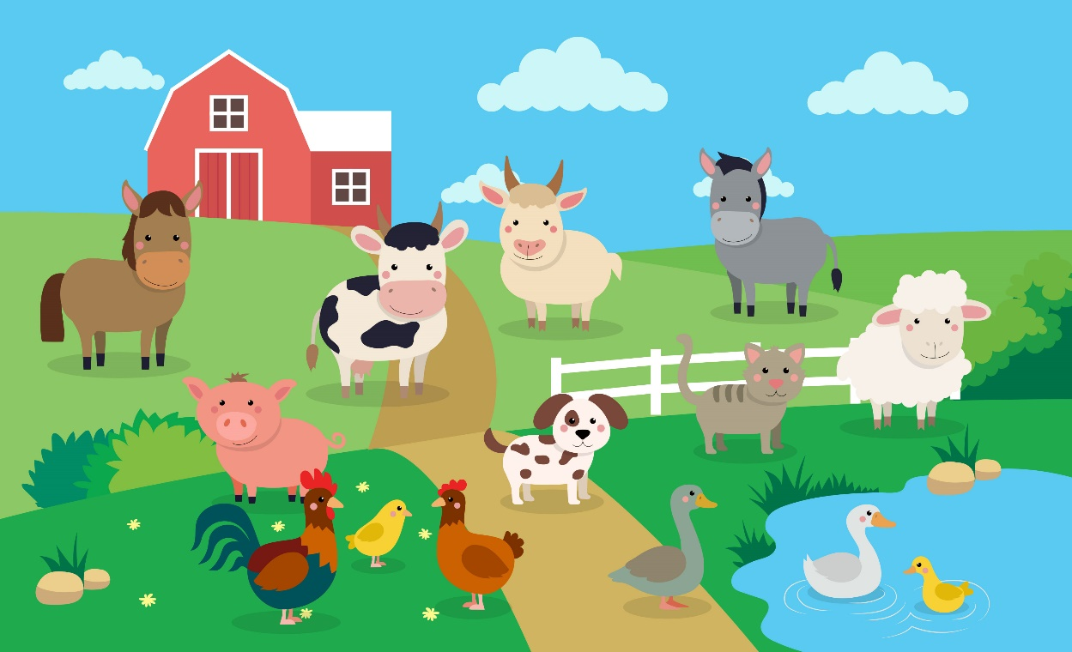
Choisissez la bonne réponse
J’habite dans une maison jumelle
J’habite dans un appartement
J’habite dans une ferme

Slide 19
Choisissez la bonne réponse
J’habite dans une grande maison
J’habite dans un appartement
J’habite dans une petite maison

Slide 20
Choisissez la bonne réponse
Dans ma maison il y a une cuisine
Dans ma maison il y a un garage
Dans ma maison il y a un jardin.

Slide 21
Choisissez la bonne réponse
Dans ma maison il y a une salle de bains
Dans ma maison il y a un sous sol
Dans ma maison il y a ma chambre

Slide 22
Choisissez la bonne réponse
J’y habite depuis huit ans
J’y habite depuis trois ans
J’y habite depuis seize ans

Slide 23
Choisissez la bonne réponse
a) J’y habite depuis vingt ans
b) J’y habite depuis douze ans
c) J’y habite depuis deux ans

